Slide 1

NetÖğrenci İnternet Sistemi
Yapılış Amacı
Sistemin Kullanımı

Slide 2
Yapılış Amacı
Okulumuzdaki bütün öğrencilerin internetten ücretsiz olarak faydalanmasını sağlamak.
Her öğrencinin istediği bilgiye çabuk ve kolay ulaşmasını sağlamak.

Slide 3
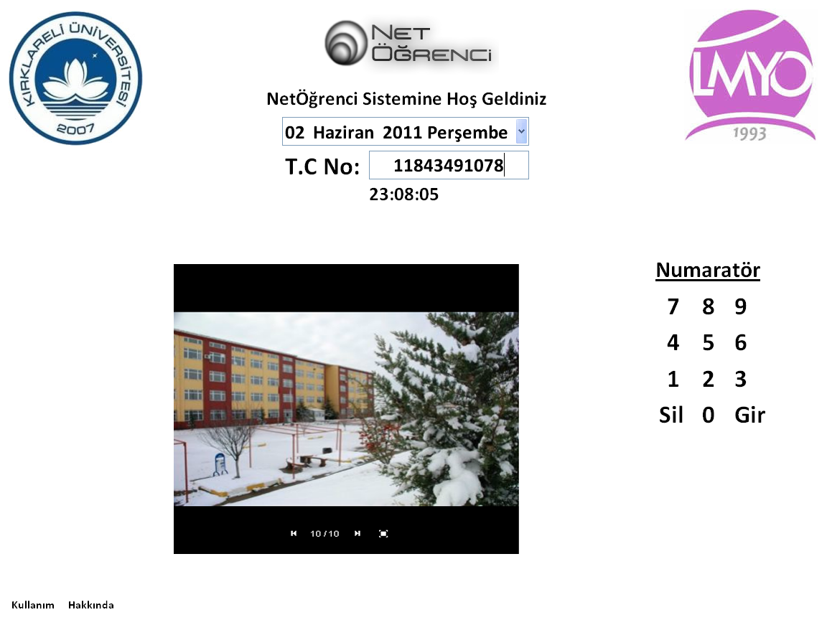
Sistemin Kullanımı

Slide 4
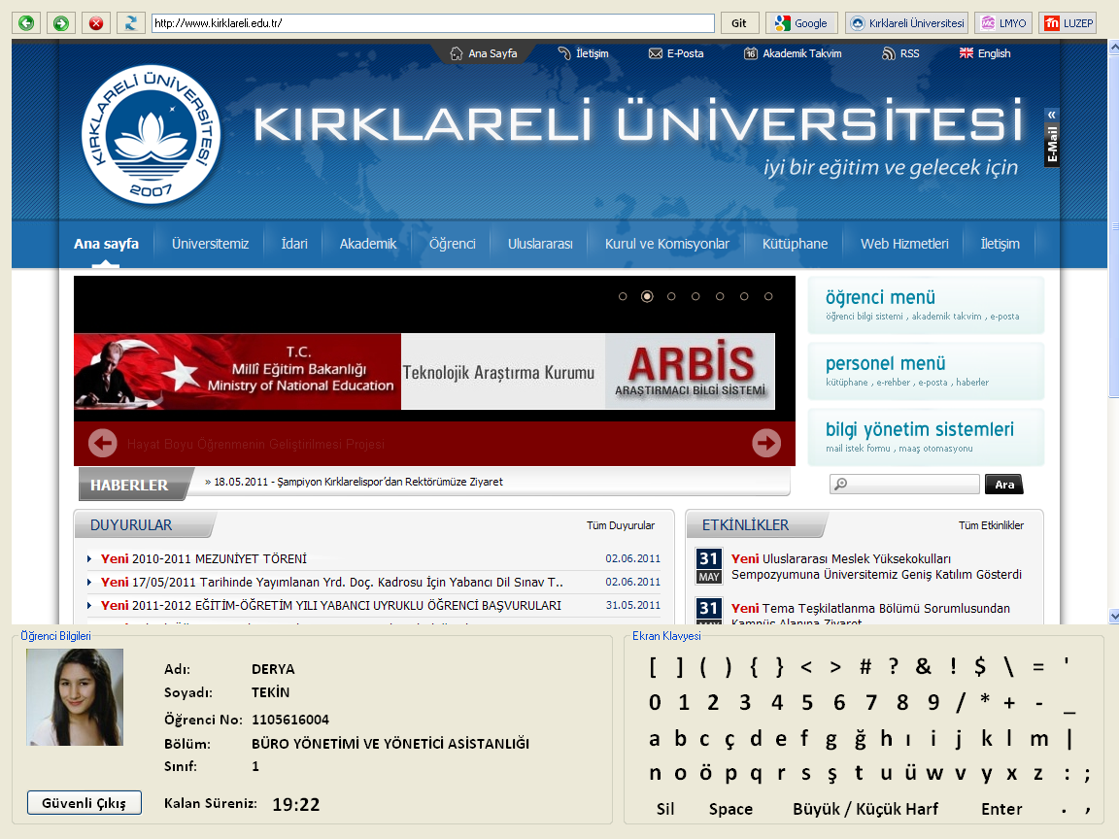

Slide 5
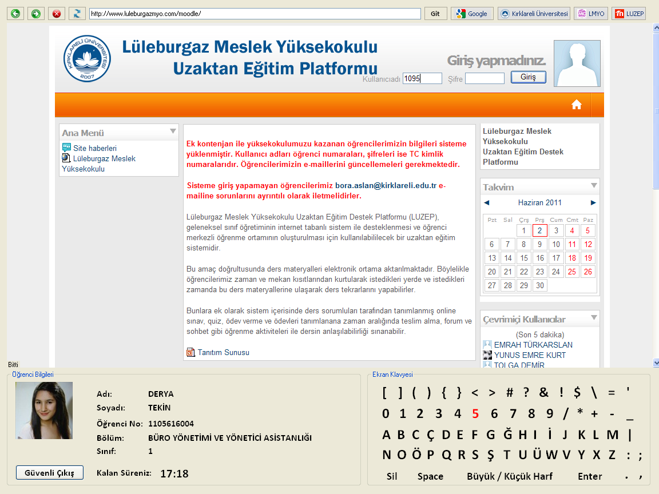
resim4.PNG

Slide 6
NetÖğrenci İnternet Sistemi
Hazırlayanlar ve Sunanlar
Sevil Sütyemez
Nevzat Günay

